Slide 1
Kemiska Olyckor
Brand i batterilager Ragnar Asker, Malin Halldin, Rebecca Keller, Maria Nelander

Slide 2
Sammanfattning
Hur går man tillväga vid en kemisk olycka? Hur förebygger man kemiska olyckor? Vad har vi för beredskap i Sverige idag? Hur sanerar man någon som har exponerats för kemikalier? Vad betyder olika varningsskyltar?
Vad spelar fredag den 13:e för roll?

Slide 3
Antal utsläpp av farliga ämnen per år i Sverige
År | 2000 | 2001 | 2002 | 2003 | 2004
Antal utsläpp | 1970 | 1910 | 1709 | 1569 | 1572
Döda | 0 | 0 | 0 | 0 | 0
Svårt skadade | 0 | 4 | 2 | 3 | 1
Lindrigt skadade | 82 | 74 | 22 | 44 | 38

Slide 4
Bakgrund
Fredagen den 13.e juli 2001 Brand i batterilager i Landskrona
Semesterstängt Villaområde 1 km söderut
Släckningsarbete under 2 dygn
Förorenat grundvatten Efter 2 dygn: sand

Slide 5
Syfte
Att öka förståelsen för beredskap inför och hantering av kemiska olyckor genom att beskriva och analysera en reell händelse som har hänt i Sverige inom de fem senaste åren samt beskriva två fiktiva omhändertaganden av personer i ovanstående fall.

Slide 6
Material och metod
Författarna har gjort en sökning på internet och Räddningstjänstens hemsida för att finna en färsk händelse om kemiska olyckor. dessutom har genomgång av tidningar, videomaterial, kursmaterial och två telefonintervjuer med personal från Räddningstjänsten gjorts.

Slide 7
Fall 1
En nyfiken journalist har kommit in på avspärrat område och snubblar i det förorenade vattnet. Från knän ner till fötter, samt händer har kommit i kontakt med vattnet. Det har också stänkt i ögonen. Det tar några minuter innan det upptäcks att han blivit utsatt.

Slide 8
Resultat
Ring ambulans Våtsanering: Skyddskläder, varmt vatten och tvål, duschas två gånger-noggrant, kläder i vit plastsäck “smittfarligt” Ögonskölj: NaCl i 15 min, annars ljummet vatten
Syrgas Registrera personen innan ambulansfärd

Slide 9
Sjukvårdarnas ansvar
Medicinsk behandling av sanerade personer Övervakningsplatser
Får ej beträda riskområdet Ska känna till vilka farliga ämnen som finns i området

Slide 10
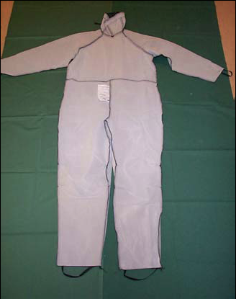
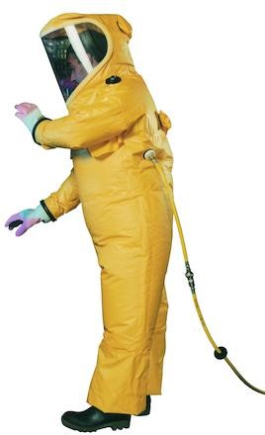
Skyddsutrustning

Slide 11
Fall 2
Många anländer till akuten pga. svår hosta och huvudvärk från bostadsområdet Örja. De har inte hört varnings informationen under natten, och har sovit med öppna fönster (vinden hade vänt under natten och fört med sig rök över bostadsområdet). En del har t.o.m. gått ut på morgonen utan att veta om varningen, och har på så sätt fått i sig röken. De är uppskakade och oroliga.

Slide 12
Resulat
Syrgas Bronkdilaterande medel Krishjälp (POSOM-grupp) kallas till akuten
Information

Slide 13
Förebyggande/Beredskap
Samverkan mellan olika instanser
NBC-utbildningar KBM (Krisberedskapsmyndigheten)
Lagar och regler Kunskapscentrum för toxikologi Tullen

Slide 14
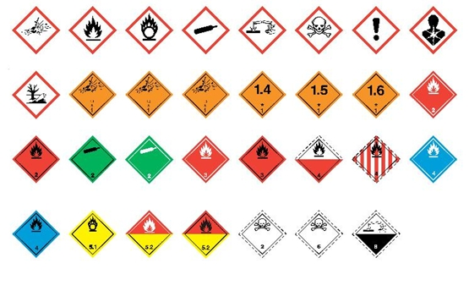
Skyltar

Slide 15
Diskussion

Slide 16
Slutsatser
Nu har vi fått belägg för att Fredagen den 13:e är en extra riskfyll dag och nu kan vi nästan allt om katastrofberedskap/;)

Slide 17
Omnämnanden
Jerker Sturedahl som vigt sitt liv till räddningstjänsten och frikostigt delade med sig av sin breda kunskap. David Högberg som svarade på våra dumma frågor trots att han var involverad i ett larm simultant med vår telefonintervju, han bevisade då värdet av att hålla sig lugn och professionell även när han blev utsatt för dessa extrema påfrestningar, starkt jobbat. John Harrysson för nackmassage när arbetet var som mest krävande.

Slide 18
Sanningen
Det visade sig att branden i batterilagret var anlagd för att mörka ett utsläpp av kemiska korallhajar för att dölja existensen av dem så sändes det ut nanorobotar för att terminera dem, då detta misslyckades ville man prova termisk krigföring genom att självantända avloppssystemet med lysiner, dock ökade detta bara metabolismen hos dem, då kom man på den sista desperata åtgärden genom att skapa irreversibla gälskador med sand kastar vapen vilket verkade lyckas, dock påstås att en kemisk korallhaj hade skymtats nära Barbados yacht club och allt detta började Fredagen den 13:e…

Slide 19
Reklam
Storm: Ett sanslöst stycke film
En av Sveriges mest nyskapande filmer någonsin.

Slide 20
The End

